Slide 1
간도 문제에 대한 한국 중국에입장차이
21901093 최기인

Slide 2
목차
간도 문제가 일어난 이유
간도에 대한 한국에 입장
간도에 대한 중국에 입장
현재 간도를 지키려는 중국에 노력
동북공정, 어떻게 반박해야 할까?

Slide 3
들어가면서
https://www.youtube.com/watch?v=j09-XCQa4V0

Slide 4
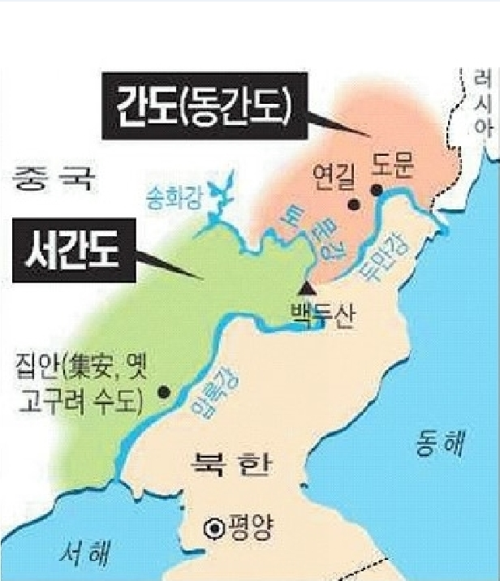
간도 문제가 일어난 이유
여진족이 살고 있음
토문강의 위치에 대하여 조선과 청나라의 입장이 엇갈려 간도분쟁이 야기
고구려 때 파루(把婁)땅 고구려에 속함
발해 5경(五京) 동경(東京)의 용원부(龍原府)에 속함
발해멸망 후 여진족이 살면서 자주 침범-윤관(尹瓘김종서(金宗瑞) 등이 정벌
청나라 건국- 여진족이 중국본토 이주-조선人잠입청人괴다틈 살인-정계비 세움

Slide 5
간도에 대한 대한제국에 대응
자주국가 움직임 청나라와의 새로운 관계모색 간도 문제에 있어 적극적인 태 도 조존우(趙存禹)에게 백두산비와 그 일대의 분수령의 강수(江水)에 관해 조사, 보고,지시 담판오조제출

Slide 6

간도에 대한 한국에 입장
간도싷질적지배는중국
중국의 역사외곡 대응카드 간도문제
실제 간도를 찾는 일= 불가능
일어버린땅

Slide 7
간도에 대한 중국에 입장
중국은 간도를 미래의 중심으로 여겨
동북공정에 간도문제 연구 비중 높아
분쟁 차단, 국제법 우위 확보에 치중

Slide 8
간도,되찾을 수 있나?
https://www.youtube.com/watch?v=OV57r1AJJnQ
하지만 실제 간도를 찾는 일= 불가능
을사늑약으로 외교권을 박탈 당한 대한제국을 대신한 일본은
1909 년일과 청의 간도 협약으로 일은 간도를 청에게 안동-봉천 철도 부설권과 교환

Slide 9
현재 간도를 지키려는 중국에 노력 동북공정
동북공정을 일으켰나
한 - 중 역사 대립, 동북공정
2002년부터 중국이 추진한 동북 3성(헤이룽장성, 지린성, 랴오닝성) 역사∙ 문화에 관한 연구 프로젝트
간도 영유권을 주장하기 위해 동북공정을 시작한 중국
소수민족의 분리 독립을 우려하는 중국
민족의식, 회귀의식이 강한 조선족의 분리 독립 가능성 감지
남북통일 이후 조선족의 이탈과 국경선 분쟁을 방지하기 위해 동북공정 추진

Slide 10
동북공정, 어떻게 반박해야 할까?
중국의 주장
1. 고구려는 중국 땅에 세워졌고 독립국가가 아닌 중국의 지방정권이다
2. 고구려 민족은 중국 고대 한민족이고 고구려 유민은 상당수 중국에 흡수되었다
3. 왕씨 고려는 고구려를 계승한 국가가 아니다
동북공정, 무엇이 틀렸나?
1. 고구려는 중국 땅에 세워졌고 독립국가가 아닌 중국의 지방정권이다
‘고구려 영토는 현재 중국 영역에 속해있다?’
고구려 영토는 고조선 이래 우리 민족이 영유했던 지역
‘고조선을 의미하는 기자조선, 위만조선은 중국의 지방정권이다?’
고조선 청동칼은 중국의 제작 방식과 달리 검의 손잡이와 몸체가 분리
단군신화는 천손이 하늘에서 내려오는 북방신화적 특성을 지닌 신화
기자조선을 세웠다는 기자는 허구적 존재
‘고구려가 중원 왕조에게 조공하고 책봉했으므로 고구려는 중원의 지방정권이다?’
조공 및 책봉은 당시 동아시아의 외교형식일 뿐
2. 고구려 민족은 중국 고대 한민족이고 고구려 유민은 상당수 중국에 흡수되었다
‘고구려 종족은 중국 전욱고양씨(顓 頊高陽氏) 후예다?’
고구려 민족은 만주 및 한반도 지역에서 수렵과 농경생활을 하던 예맥족
전욱고양씨와는 3,000년 이상 연대 차이 존재
‘많은 고구려 유민이 중국에 흡수되었다?’
고구려 유민이 포로로 끌려간 사례
더 많은 고구려 유민이 신라 및 발해로 포섭
중국에 간 고구려인들은 스스로를 ‘고구려인’이라고 생각
3. 왕씨 고려는 고구려를 계승한 국가가 아니다
‘고려왕조 성씨가 고구려왕조와 달라 역사계승성이 없다?’
중국 역대 왕조의 경우 성씨가 모두 다르지만 역사계승성이 있다고 주장

Slide 11
출처
네이버 지식in
네이버 백과사전 https://terms.naver.com/entry.nhn?docId=3435268&cid=58433&categoryId=5843
https://www.youtube.com/watch?v=IdHYjW_GEtA
https://www.youtube.com/watch?v=j09-XCQa4V0
https://www.youtube.com/watch?v=OV57r1AJJnQ

